Slide 1

Over Dorado cardona
INTEGRANTE DEL COMITÉ EJECUTIVO CUT NAL
@OverDoradoC
(2019)

Slide 2
GENERALIDADES CENTRALES SINDICALES EN COLOMBIA
Clasificación categorizados por Clase y Población sindical por Género

Slide 3
POBLACIÓN SINDICALIZADA POR CONFEDERACIÓN –ORGANIZACIONES PRIMER GRADO Y COMPOSICIÓN POR GÉNERO

Slide 4
RELACIÓN DE ORGANIZACIONES SINDICALES REPORTADAS POR CENTRALES Y ORGANIZACIONES COINCIDENTE CON EL ARCHIVO SINDICAL

Slide 5
TRABAJADORES COLOMBIANOS SINDICALIZADOS

Slide 6
DATOS HISTÓRICOS DEL PROCESO DE SINDICALIZACIÓN EN COLOMBIA

Slide 7

La Central Unitaria de Trabajadores - CUT-, Le apostamos con nuestro empeño y compromiso por fortalecerla como principal referente organizativo y sindical de los trabajadores colombianos.
Reconocemos la importancia de fortalecer la Central como abanderada del sindicalismo de clase, comprometida con los intereses de los trabajadores y trabajadoras en Colombia.
Estamos por potenciar el papel de la central más allá de la “agenda laboral y Sindical”, los trabajadores colombianos tenemos mucho que aportar en la definición de los rumbos de la nación, nuestra lucha es por contribuir a resolver las causas estructurales de los problemas y necesidades del pueblo colombiano.
Consideramos que la CUT debe ser cada vez más activa y propositiva en la construcción y transformación de la sociedad.

Slide 8
1. SITUACION NACIONAL E INTERNACIONAL
1.1. La tendencia fascista se ha fortalecido.
Gobiernos y régimen politicos.
Surgiendo y agrupamiento de posiciones fascistas y de derecha a nivel regional: Grupo de lima…
El fascismo se ha introducido en las sociedades al punto en que se han naturalizado los abusos de poder, el asesinato, las guerras de invasión y la restricción de derechos y libertades, muchas veces con el apoyo de amplios sectores de las masas populares.

Slide 9
1.2. El mundo de Hoy es Multipolar.
EEUU.
EEUU-CHINA-RUSIA-
Los países más poderosos del mundo se disputan el control de recursos y la dominación de los pueblos del mundo,.
Algunos países son considerados estratégicos por su posición geográfica, otros por la abundancia en recursos naturales, otros por el desarrollo tecnológico y/o militar que hayan alcanzado.
1.3. El Capital Financiero se impone y los pobres del mundo somos víctimas de la especulación.
En este ciclo especulativo los únicos ganadores son los megamonopolios y los perdedores siempre serán los pueblos que terminan pagando las quiebras de los estados y los capitalistas más débiles
1.4. El Cambio climático y la destrucción de la naturaleza y todo lo que permite la vida en el planeta son una consecuencia del sistema de producción imperante.
El comportamiento irracional de los seres humanos motivados únicamente por el deseo de confort y consumo y la necesidad de los capitalistas de incrementar al máximo su ganancia.
Prevalece el crecimiento económico sobre el bienestar de los seres humanos… todas las acciones ambientalistas no serán más que paños de agua tibia ante una crisis ambiental sin precedentes

Slide 10
1.5. Resistencia Civil, Guerras y pueblos en lucha.
Es un hecho que la opresión y desigualdad social engendran resistencia y formas organizativas que de ella se deriven, y por eso en todos los continentes se han presentado poderosos movimientos de masas exigiendo derechos y libertades: Se están consolidando y conformando movimientos ambientalistas, de derechos humanos, feministas, antiimperialistas y por derechos civiles.
Las masivas protestas de los chalecos amarillos en Francia son clara muestra de la creciente inconformidad del pueblo.
1.6. Colombia: Ascenso y consolidación del fascismo, resistencia y lucha del pueblo
El Centro Democrático y el gobierno de Iván Duque tienen muy claro que su apuesta es por profundizar el modelo de país que su mentor Álvaro Uribe Vélez quiere imponer a sangre y fuego.
Acción del Estado en favor de las empresas extranjeras y de sucesivas reformas tributarias y reformas laborales.
La Destrucción de los acuerdos de paz es un imperativo para el actual gobierno, el retorno a la guerra, la violación de derechos humanos, la persecución y exterminio de líderes sociales y la consolidación de un Estado de terror que garantice la prosperidad económica para los suyos y la explotación y sometimiento de millones de colombianos, es un imperativo del régimen político.

Slide 11
Con el Plan Nacional de Desarrollo, “pacto por Colombia pacto por la equidad”, se consolida el enfoque autoritario y fascista del régimen, reserva para el ejecutivo las decisiones ya tomadas sobre el modelo de desarrollo y crecimiento social y económico, además del papel de los diferentes sectores de la sociedad, la estructura del Estado, el papel de los territorios y el enfoque sobre el manejo que el gobierno le pretende dar a los problemas más álgidos de la nación: la paz y salida al conflicto interno, mundo laboral y relaciones obrero-patronales, la pobreza y la soberanía.

Slide 12
INDICADORES ECONOMICOS INTENACIONALES Y NACIONALES
Población mundial:
7,712,916,564.
1. China: 1 395 261 000.
2. India: 1 375 898 000.
3. Estados Unidos: 329 071 000
4. Indonesia: 266 614 000
5. Pakistán: 216 823 000
6. Brasil: 210 461 000
7. Nigeria: 209 058 000
29. España: 46 791 000
30. Colombia: 45 878 000
31. Argentina: 44 723 000
https://www.saberespractico.com/demografia/paises-por-poblacion-2019/
Deuda externa Colombia.
A marzo de 2019, el saldo de la deuda externa de Colombia alcanzó US$132.794 millones (m) (41,1% del PIB ), con incremento de US$769 m (0,6%) respecto al pasado trimestre.
Por sectores, el saldo de la deuda externa pública representa el 55% del total y la del sector privado el 45% . El 14% de la deuda externa total corresponde a préstamos entre empresas con relación de inversión directa.

Slide 13
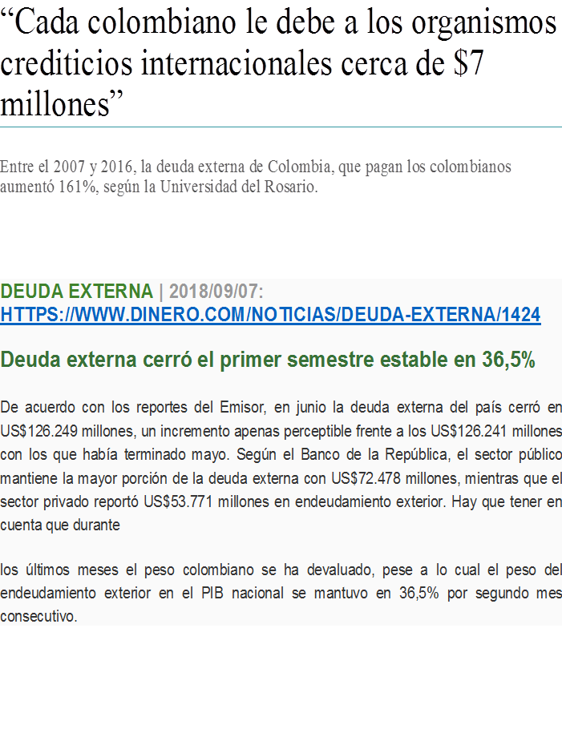

Slide 14
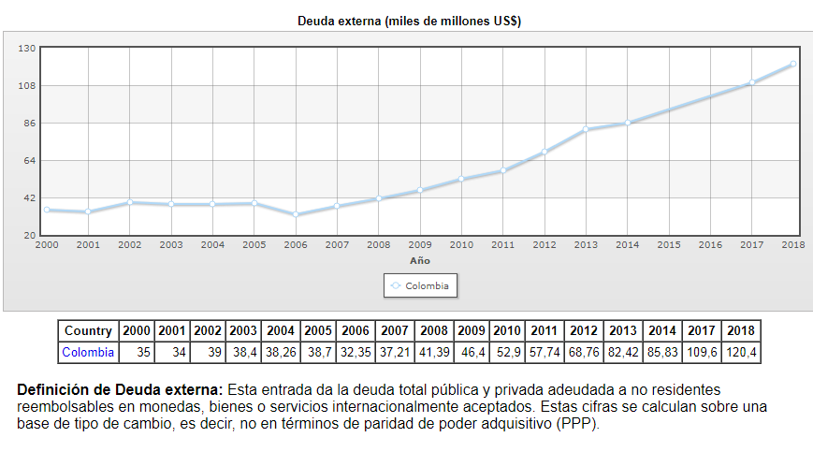

Slide 15
DEUDA EXTERNA A NIVEL INTERNACIONAL https://www.dinero.com/edicion-impresa/mundo/articulo/deuda-mundial-genera-alarma/267314
El reporte más reciente de comportamiento de la deuda en el mundo muestra que ha crecido tanto en empresas y gobiernos.
La deuda mundial se aproxima a un récord y alcanza US$244 billones, es decir, más de tres veces el tamaño de la economía mundial.
la relación deuda/PIB mundial superó el 318% en el tercer trimestre del año pasado, a pesar de un ritmo de crecimiento económico más fuerte.
Potencias mundiales como Japón, con 239,3%; Italia, con 132,6%; Estados Unidos, con 107,1% y Francia, con 96,3%.
La deuda total de los gobiernos superó los US$65 billones en 2018, frente a los US$37 billones que registraba hace diez años…
AL: Los países con mayor nivel de endeudamiento frente a su PIB son Argentina, con 77,4%; Brasil, con 77%. Les siguen Costa Rica con 52% y tres países que tienen un nivel de 46%: El Salvador, Uruguay, Colombia.

Slide 16
2. PERSPECTIVA DE LOS TRABAJADORES A NIVEL NACIONAL E INTERNACIONAL
2.1. En lo internacional:
Hoy, una de las estrategias de los gobiernos y las grandes empresas es avanzar en la distribución internacional del trabajo y aumentar la explotación de los trabajadores, la desregulación del trabajo, es un ejemplo claro de esta tendencia, los delegados de empresas y gobiernos en la conferencia internacional del trabajo - OIT llevan varios años proponiendo prohibir o limitar el derecho de huelga, y se oponen a las acciones hacia un convenio sobre DEBIDA DILIGENCIA en la cadena de suministro.
Otro elemento, es que como respuesta a las continuas crisis, el imperialismo está impulsando la tesis de la “cuarta y quinta revolución industrial”

Slide 17
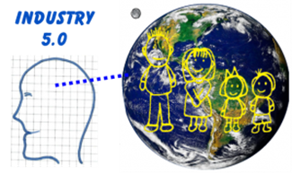
La ciudadanía laboral, es ahora más “amplia”, por imposición de un nuevo orden contractual y de propiedad por parte de los neoliberales, que han impulsado otras formas de participación en el mundo del trabajo así como de resistencia y / o adaptación a fenómenos como la relocalización y la deslaboralización de las relaciones de trabajo, modelos como la GIGECONOMY son la forma en que las nuevas tecnologías son usadas para el aumento de la explotación laboral y la tasa de ganancia de los monopolios imperialistas utilizando estrategias como el aumento de las jornadas laborales mediante el teletrabajo y la virtualidad, y la integración de los Smartphone como herramienta de trabajo y productividad.

Slide 18
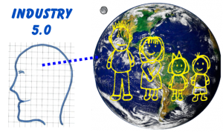
Estamos en presencia de la cuarta revolución industrial y de la etapa inicial de la revolución industrial 5.0. Como la entendemos y comprendemos:
¿implica una mayor y estrecha colaboración entre las tecnologías inteligentes y los seres humanos y no la sustitución de este último? ¿El sistema social vigente y las nuevas tecnologías inteligentes presentarán a las personas distintas opciones factibles, para así guiar sus decisiones sobre cómo proceder de la mejor manera y tener bienestar social? ¿Cómo entendemos la relación existente entre las relaciones de producción-sistema social y las máquinas -tecnología de punta y adelantos científicos a nivel mundial? ¿El enemigo son las relaciones de producción existentes y/o las tecnologías y las máquinas?

Slide 19
Comparando la cuarta revolución con la quinta, la gran diferencia es que la cuarta se queda más a nivel de la industria y la quinta llega hasta la sociedad en general, es decir que impactará la vida de todos los seres humanos, ¿repercutirá en la vigencia de las organizaciones sindicales?
En la Industria 4.0 se habla mucho de tendencias como Inteligencia Artificial y Robots, donde el objetivo no es reemplazar a los trabajadores, sino liberarlos de tareas repetitivas para que pudieran realizar trabajos más creativos y productivos. Lo anterior es lo que da origen a la paradoja que hoy en día muchas industrias en el mundo enfrentan: para llegar a la próxima revolución industrial, la industria 5.0, se necesitan seres humanos.

Slide 20
2.2. En lo Nacional: ¿Quien paga la crisis económica y política?
Gobierno Iván Duque: Los principales pilares de su gobierno son la legalidad, el emprendimiento, y la equidad, con ejes transversales en materia de: infraestructura, sostenibilidad ambiental e innovación.
La Ley de Financiamiento de 2019-Reforma tributaria-. Favorece empresarios y la inversión extranjera.
Relaciones internacionales y problema migratorio. Posición frente al gobierno Republica Bolivariana de Venezuela, otros países y…Organismos como la ONU-OEA-CPI.
Colombia en el período 2014-2016, generado por la caída en los precios internacionales del petróleo. El crecimiento económico se desaceleró gradualmente hasta un 1,4% en 2017, para el 2018 a 2,7%.
Militarización de la economía y la sociedad.
No reconocimiento del conflicto asocial y armado en Colombia.

Slide 21
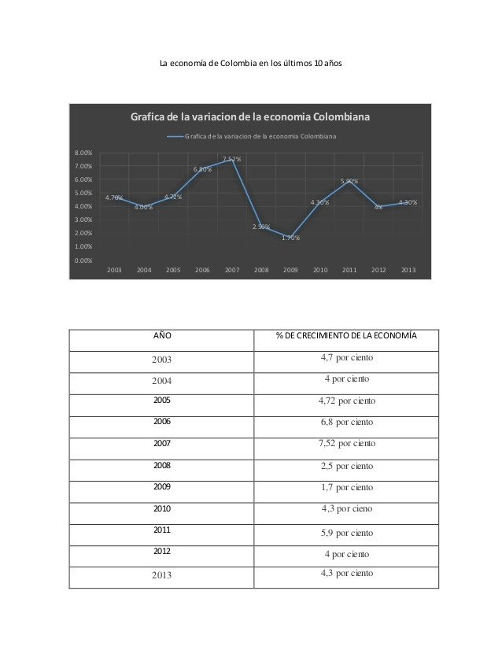

Slide 22
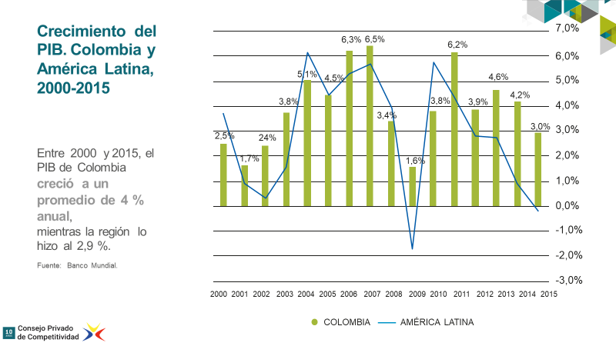

Slide 23
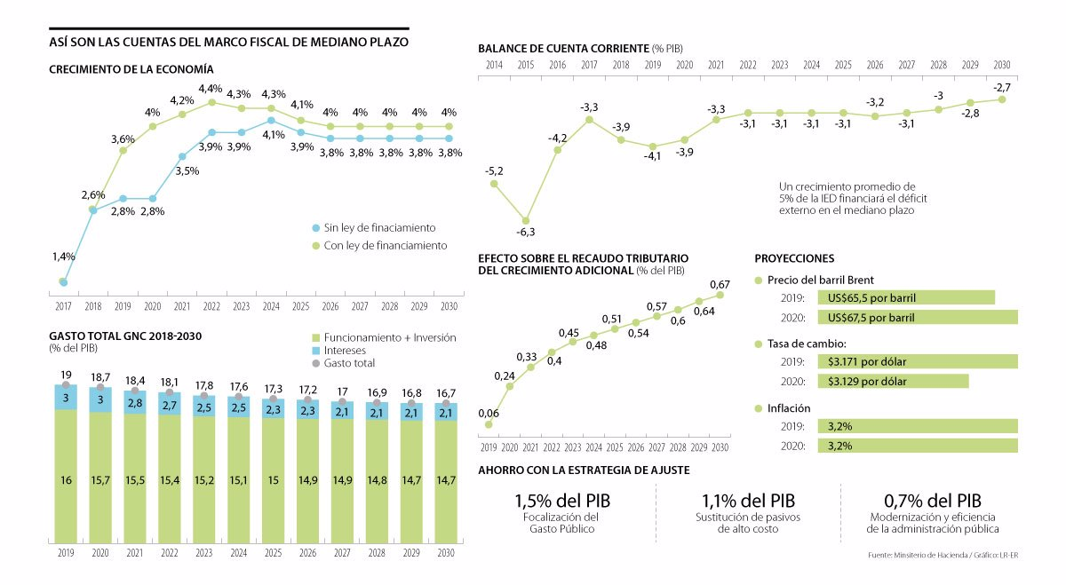
Con el Marco Fiscal de Mediano Plazo, el Gobierno espera que la economía crezca 4%
El Gobierno calcula que en este año el Brent se cotizará a US$65,5, la tasa de cambio estaría en $3.171 y el PIB crecería 3,6%

Slide 24
EN LO NACIONAL: TRABAJADORES Y MOVIMIENTO SINDICAL
La situación del sindicalismo colombiano no ha cambiado mucho en este siglo, se mantiene el estancamiento del crecimiento sindical, exceptuando algunos sectores específicos como el sector público, servicios y agroindustria. Aunque se reporta en los últimos años un ligero incremento de la tasa de sindicalización, la realidad es que se ha venido dando debilitamiento del movimiento sindical, por el avance de desindustrialización, y por las políticas antisindicales por parte del gobierno y los empleadores.
ESTATUTO DEL TRABAJO que asegure el estatus constitucional de las libertades y derechos sindicales y laborales a todos los trabajadores en el territorio colombiano y fuera de él como parte esencial de la democracia y, superar la falta de garantías de los mismos.

Slide 25

Luchar por los derechos y libertades de las mujeres, generar condiciones y promover la activa participación de la mujer en espacios de dirección del movimiento sindical, luchar contra la discriminación y en contra las relaciones patriarcales. Promover una agenda específica para reivindicar los derechos de las mujeres e integrarlos en las mesas de negociación con el estado y las empresas. –
La negociación colectiva es el mecanismo más importante de lucha del movimiento sindical y tiene reconocimiento constitucional e internacional, sin embargo, en colombia este mecanismo tiene una tasa de concreción extremadamente baja, lo que evidencia el poco compromiso del estado con su garantía y el interés de los patronos por impedir su desarrollo. Es necesario, entonces, garantizar la existencia de este mecanismo como parte de la cotidianidad de las organizaciones sindicales.

Slide 26
3. PAZ, DERECHOS HUMANOS Y VICTIMAS
Frente a la paz.
Frente Derechos Humanos:
Frente a las víctimas:
Reparación:
Verdad y justicia.

Slide 27
UNA LUCHA PERMANENTE
1. Reconocimiento de los sindicatos. Vigencia como forma organizativa trabajadores. Contenido: anticapitalista-antifascista-anti-patriarcal.
2. Normas Internacionales del Trabajo como punto de partida.NIT.
3. Negociación colectiva por rama o múltinivel. ANDI. Sector privado.
4. Formas abusivas de contratación. Contra la tercerización laboral. ANDI. Sector privado.
5. El tema de los pactos colectivos. Forma que hace parte de la cultura antisindical por parte del empresariado y gobierno.
6. Transversalidad en las exigencias del movimiento sindical y de los trabajadores: Formalización laboral, Seguridad social, Salarios, Reparación colectiva, Cumplimiento NIT.
El tema de la Paz y salida política al conflicto interno.

Slide 28
¿Cuál sería la salida, para que se garantice la libertad sindical, la formalización laboral y el trabajo decente y el diálogo social en las condiciones actuales?
Llamado al movimiento sindical:
Hagamos una reflexión… ser activos para potenciar la unidad de clase, la acción política y sindical, ponernos a tono con los cambios y realidades del mundo del trabajo y también aportar en la organización y coordinación internacional del movimiento obrero, el reconocimiento de nuestros hermanos de clase en todo el mundo, teniendo como propósito trabajar por la vigencia del sindicalismo y la organización de obreros y trabajadores. En este periodo la acción del movimiento sindical debe tener un claro contenido antifascista, anticapitalista y anti-patriarcal.

Slide 29
Compañeros y Compañeras
Gracias. http://www.overdorado.com/
@OverDoradoC https://twitter.com/OverDoradoC

